Slide 1



Fly-by-Wireless
Wired out

Slide 2
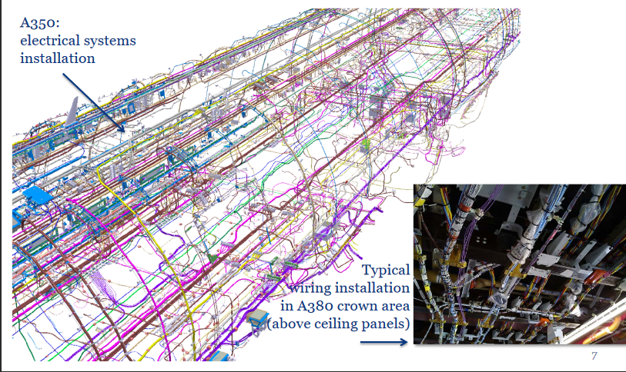
¿Cuál es la problemática?
Reducir la mayor cantidad posible de cables dentro de una aeronave.

Slide 3
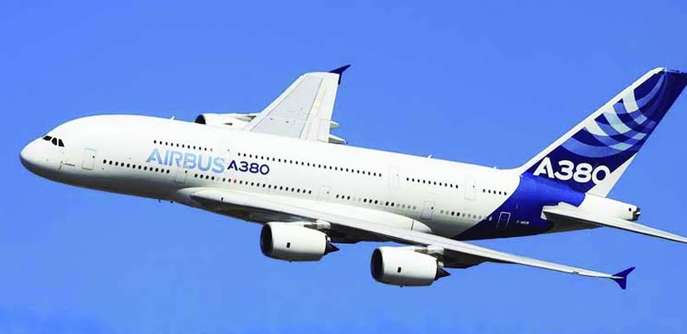
El Airbus A380, cuenta con 100 000 cables en su interior, con una longitud aproximada de 470 km, un peso de 5 toneladas y 700 kilos, donde el 30% del cableado puede ser remplazado por tecnología Wireless.

Slide 4

¿Qué cableado es reemplazable?
El cableado que es utilizado en los megáfonos de azafatas, asistencia a pasajeros, iluminación de cabina de pasajeros y las pantallas de entretenimiento son candidatos a remplazo.

Slide 5
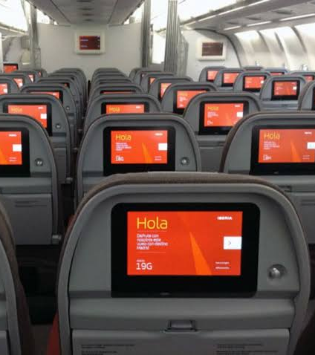

Radiofrecuencia
Se utilizarían radiofrecuencias entre 4.2 y 4.4 GHz para sustituir lo mencionado anteriormente.
Se utilizará un chip TX-2B/RX-2B el cual es bifuncional y llevará a cabo la codificación y la decodificación de los datos. Todas las demás funciones, incluyendo la transmisión y la recepción mediante circuitos de transistores directos.

Slide 6
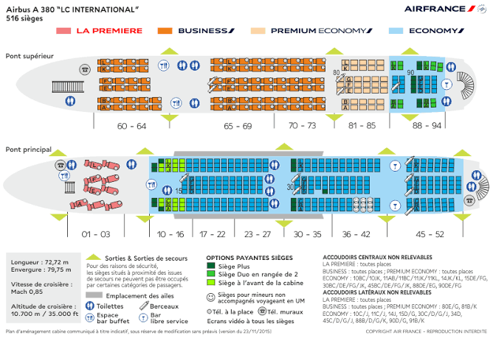

Slide 7
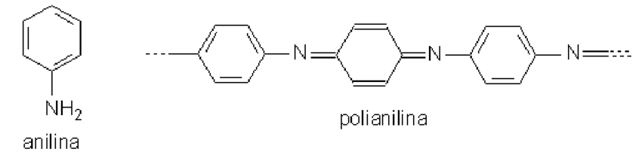
Polianilina
Es un polímero conductor semiflexible, tiene gran conductividad, bajo costo y baja densidad, es adecuado para hacer hilos conductores de electricidad.
Estabilidad térmica | 420ºC
Buena conductividad térmica
Estructura polimérica
Facilidad de sintetizar
Propiedades tuneable
Menor densidad | 1100 kg/m^3

Slide 8
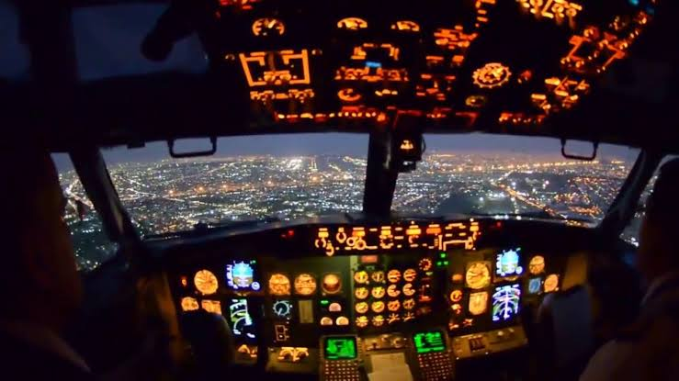
Polianilina
Se piensa utilizarlo en todas aquellas funciones principales de una aeronave. Por ejemplo en los instrumentos de control en cabina
Tiene varias aplicaciones en LED, fotodiodos , electrocromismo, sensores conductores, de rayos ultra violeta y aplicaciones biomédicas.

Slide 9
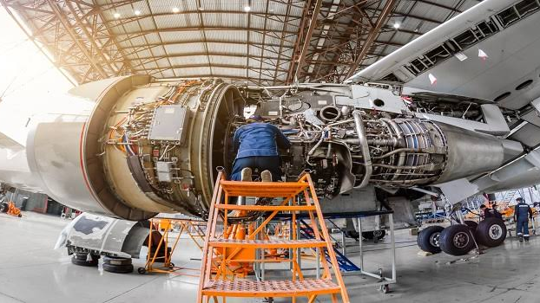
Mantenimiento
Un Mantenimiento preventivo de la red de cableado estructurado de voz y datos.
Se realizan visita periódicas.
Se comprueba el estado de los nodos.
Actualización de los planos en los casos necesarios.

Slide 10
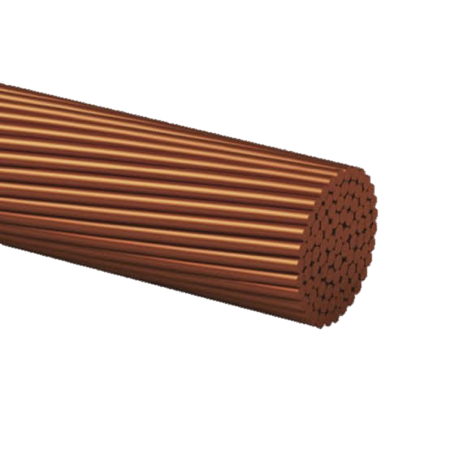
En comparación con el cobre
El cobre tiene una densidad de 8900 kg/m^3
La polianilina tiene una densidad de 1100 kg/m^3
Peso de los cables de un a380 es de 5700kg
Si se quita el 30% de cables remplazables por RF, se obtiene un total de 3990 kg
Y a este restante se cambia el cableado de cobre por la polianilina, el cableado total del avión seria 493.146 kg.

Slide 11
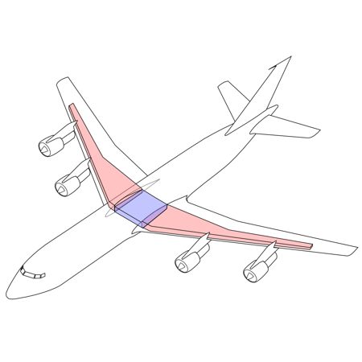
Polianilina
La versión carguera de el a380 avión puede llevar hasta 150 toneladas, con la mejora de estos cables se reduce el peso de este, por lo que ahora podrá llevar hasta 155,206.854 una mejora de un 3% de carga que se puede ingresar al avión.

Slide 12
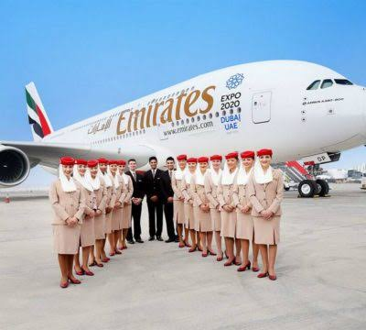
Emirates, la aerolínea que cuenta con más Airbus A380 con los cuales genera 26 euros por kilo por las 150 toneladas que puede transportar obtiene una ganancia de 3,900,000 € , y si se implementa la reducción de cables tiene una capacidad de 155,206.854 toneladas obteniendo una ganancia de 4,035,378.294 € siendo una ganancia de un 3% por vuelo.

